Slide 1
Moodle per certificare la conoscenza del latino? l’esperienza del piemonte
Andrea Balbo¹, Massimo Manca¹, Laura Morello², Marina Marchisio³
¹Dipartimento di Studi Umanistici – Università di Torino
²Ufficio Scolastico Regionale – Piemonte
³Dipartimento di Biotecnologie Molecolari e Scienze per la Salute – Università di Torino

Slide 2
Che cos’è la Certificazione Linguistica del Latino
Attività di eccellenza promossa dalla CUSL (Consulta Universitaria di Studi Latini) con il MI (grazie all’USR) e regolata da un protocollo nazionale e da vari protocolli regionali
Prevede 4 livelli, coerenti con il QCER: A1, A2, B1, B2
Si svolge su base regionale e, nelle edizioni precedenti al 2021, ha registrato l’affluenza di varie centinaia di studenti provenienti da tutte le scuole superiori piemontesi
Nel 2020 la manifestazione non si è tenuta
Nel 2021 solo Piemonte e Lombardia sono riuscite a organizzarla
Andrea Balbo

Slide 3
Che cos’è la CLL - 2
Si tratta del riconoscimento effettivo di alcune caratteristiche di base del latino.
A. Il suo carattere di lingua, con pari dignità e caratteristiche diverse rispetto alle altre lingue moderne.
B. La sua importanza sotto il profilo delle conoscenze linguistiche e delle competenze linguistiche e culturali.
C. La sua centralità nell’insegnamento all’interno di una scuola i cui assi culturali si sono fortemente spostati.
Andrea Balbo

Slide 4
La struttura della prova
Per ottenere il livello A1 bisogna affrontare 5 esercizi indispensabili divisi in due aree, in ciascuna delle quali è necessario ottenere il 75% di risultati positivi. L’area 1 riguarda la comprensione e prevede 3 tipi di esercizi; 1. competenza lessicale (= completamento di parafrasi); 2. comprensione globale (=vero/falso); 3. comprensione analitica (=domande in latino a risposta multipla); l’area 2 riguarda la competenza morfo-sintattica e prevede 2 tipi di esercizi; riconoscimento delle strutture (= domande a risposta multipla); competenza morfo-sintattica «attiva» (= trasformazione di strutture sintattiche). Tempo: 90 minuti.
Per ottenere l’A2 è necessaria la sufficienza in A1 + es. 6 corretto al 75% (6/8) (= completamento di un brano d’autore prossimo a quello analizzato con termini dati che però vanno flessi). Non è consentito l’uso del dizionario; si fa riferimento a un lessico frequenziale pubblicato su sito USR + i termini più comuni presenti nei manuali scolastici + quelli analoghi all’italiano. Tempo 90 minuti cumulativo con A1.
Per il livello B1 bisogna svolgere 6 esercizi: 1. comprensione globale (= scelta di riassunto in italiano fra quelli dati); 2. competenze lessicali (= domande a risposta multipla sul significato, in italiano, di singoli vocaboli nel contesto in cui sono inseriti); 3. competenze di individuazione dei punti di snodo della struttura (= riconoscimento di connettivi, anafore ecc.); 4. comprensione delle diverse sequenze (= vero/falso); 5. competenze lessicali – sintattiche (= sostituzioni di sintagmi da una parafrasi del brano proposto con sintagmi equivalenti dati) 6. competenze morfo-sintattiche «attive» (= trasformazione di strutture sintattiche). Ogni esercizio è superato se è corretto il 75% delle risposte (salvo, ovviamente, nell’esercizio 1). Tempo: 90 minuti.
Nel livello B2, per cui è necessario superare precedentemente il B1, entra in gioco anche la traduzione accompagnata da una serie di abilità: riconoscimento di alcuni aspetti della struttura retorica del testo (parallelismi, domande retoriche, riprese anaforiche, ecc.), resa con precisione del contenuto del testo nella lingua madre; evidenziazione di una competenza attiva della lingua, a un livello di base; individuazione in forma implicita di riferimenti al contesto storico e culturale. Tempo: 150 minuti.
Andrea Balbo

Slide 5
La prova 2021
Poiché nell’autunno 2020 appariva chiaro che era per lo meno improbabile poter radunare centinaia di studenti a Torino, Alessandria e Novara come nelle edizioni precedenti, si è deciso di concerto con la CUSL di passare a una versione quasi tutta online, riservando soltanto la prova B2 alla presenza (14 partecipanti a livello regionale)
Grazie alla collaborazione fattiva dell’Università di Torino e alla sensibilità del Rettore Stefano Geuna e della prof. ssa Marina Marchisio, delegata per la didattica digitale, sono stati aperti sulla piattaforma Orient@mente (orientamente.unito.it) 3 corsi per ciascuno dei tre livelli da certificare.
Andrea Balbo

Slide 6
L’uso di Moodle per la prova
Le caratteristiche delle prove hanno consentito con facilità la loro automazione grazie alla versatilità di Moodle. Si è fatto anche tesoro di una serie di esperienze compiute precedentemente con l’appoggio dei laboratori di un istituto secondario di secondo grado di Torino.
La prova online è stata svolta per i livelli A1, A2 e B1, su testi latini di media lunghezza utilizzando gli strumenti di Moodle: scelta multipla, vero-falso, completamento, cloze.
La gestione del corso Moodle è stata affidata al prof. Massimo Manca, e a un borsista della piattaforma Orient@mente; i risultati sono stati complessivamente buoni: piccole difficoltà di settaggio iniziali sono state subito superate e non sono state individuate significative imperfezioni nella costruzione degli esercizi, generati in modo randomizzato grazie ad alcune centinaia di domande predisposte da Andrea Balbo, Massimo Manca, Cristina Bellati, Raffaella La Rosa, Alessandra Pessano, Chiara Fornaro, Marcella Guglielmo.
Andrea Balbo

Slide 7
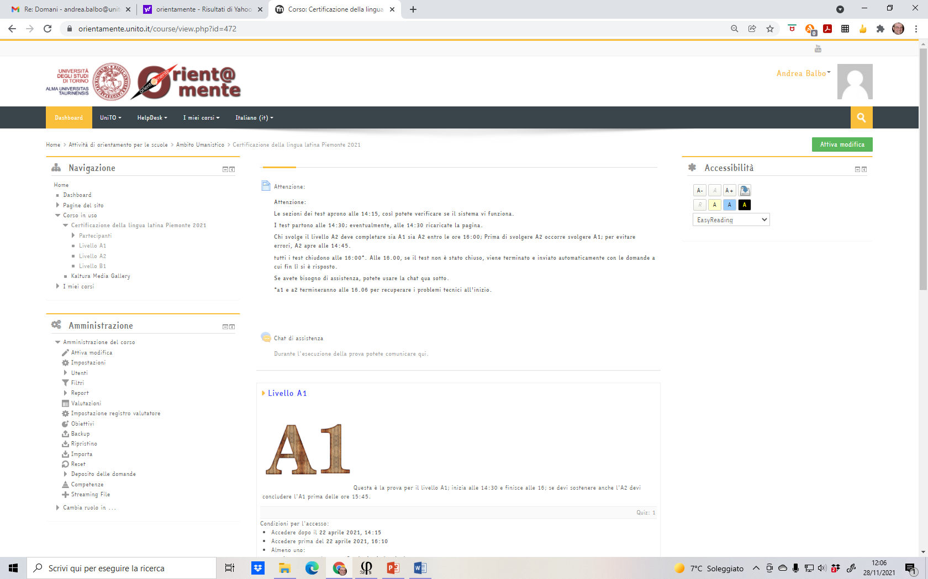
Il livello A1 su Orient@mente

Slide 8
Gli iscritti alla prova in Piemonte
Tab.1 – Iscritti alla prova.
Per necessità organizzative è stato richiesto un contributo di 5 euro a studente per la prova 2021.
Nonostante il COVID, in ogni caso, il numero dei presenti alla prova è stato rilevante, segno di una certa affezione, ormai radicata
 | 2018 | 2019 | 2021
ISCRITTI | 741 | 796 | 383
ELENCO DEI PRENOTATI ALLA PROVA | 728 | 708 | 383
ASSENTI | 85 | 141 | 7
PRESENTI | 643 | 567 | 376

Slide 9
Certificati ai livelli A e B
Si constata un aumento netto del conseguimento della certificazione del livello A (soprattutto A1, in netto subordine A2) nel corso degli anni, mentre, parallelamente, si è abbassato il tasso di coloro che hanno ottenuto la certificazione di livello B. Tali risultati sembrano indicare, anche nelle eccellenze, una riduzione di molte competenze, ma un buon funzionamento di Moodle
Andrea Balbo

Slide 10
Studenti che si sono iscritti ad un livello di certificazione A2 o B2 ma hanno conseguito un livello di certificazione inferiore (A1 o B1)
La prova A2 determina una certa difficoltà proprio per la necessità di dover superare l’A1 nello stesso tempo. Molti studenti hanno sopravvalutato le loro capacità e si sono trovati in evidente crisi di gestione di una prova cronometrata.
Andrea Balbo

Slide 11
Voti medi, tempi di esecuzione e risultati per domanda – livello A1 e B1
L’elaborazione del punteggio è mediamente bassa perché tiene conto di tutti i partecipanti, anche di coloro che non hanno superato la prova, segno del fatto che le prove Moodle, molto flessibili ed efficaci, richiedono un certo addestramento che, anche nell’anno di lockdown, è stato svolto solo parzialmente. Va comunque sottolineato il fatto che senza la possibilità di utilizzare un LMS come Moodle la certificazione del latino avrebbe dovuto essere sospesa come è avvenuto per molte altre attività di eccellenza. L’esperienza può essere valutata positivamente e, con certezza, potrà aprire la strada ad azioni di addestramento e di formazione a distanza, senza sostituire le prove in presenza, almeno nei livelli B1 e B2.
Voto Medio | 23.35/40
Voto Minimo | 6,5
Voto Massimo | 39
Tempo medio di esecuzione del test | 74, 82 minuti
Domanda con percentuale di successo maggiore | 22.12 - 94.97%
Domanda con percentuale di successo minore | 12.4 – 20%
Voto Medio | 23,35
Voto Minimo | 9
Voto Massimo | 33
Tempo medio di esecuzione del test | 83,28 minuti
Domanda con percentuale di successo maggiore | 26.10 – 97.56%
Domanda con percentuale di successo minore | 21.3 – 0%

Slide 12
Conclusioni
Pur nella difficoltà della situazione pandemica, l’importante attività di eccellenza della Certificazione Linguistica del Latino è stata svolta in maniera adeguata e corrispondente alle definizioni dei protocolli di intesa. L’obiettivo 2022 è quello di contemperare il ritorno in aula degli studenti per i livelli B1 e B2 con il mantenimento della certificazione online per i livelli A1 e A2 aprendo allo stesso tempo la piattaforma Orient@mente alle esercitazioni degli studenti e alle attività didattiche dei docenti, in modo da creare un ulteriore spazio didattico digitale integrato che non rinunci alle modalità di insegnamento in presenza, ma le potenzi attraverso l’inserimento di elementi a distanza non ripetitivi e capaci di costituire l’occasione per un ulteriore potenziamento delle competenze linguistiche in latino e, conseguentemente, anche nell’italiano.
Andrea Balbo

